Slide 1



§7-6-2 空腔导体内外的静电场
一、空腔导体内外的静电场
(1)腔内无带电体
内表面电荷代数和为零。
假设内表面一部分带正电，另一部分带等量的负电，则必有电场线从正电荷出发终止于负电荷。
取闭合路径L，一部分在空腔，一部分在导体中。
与静电场环路定理矛盾，原假设不成立。
导体内部及腔体的内表面处处无净电荷。

Slide 2
腔内无带电体，空腔导体外的电场由空腔导体外表面的电荷分布和其它带电体的电荷分布共同决定。

Slide 3
（2）腔内有带电体：
腔体内表面所带的电量和腔内带电体所带的电量等量异号，腔体外表面所带的电量由电荷守恒定律决定，腔外导体和电场不影响腔内电场。
腔内电荷的位置不影响导体外电场。
外表面接地，腔外电场消失。

Slide 4
二、静电屏蔽
在静电平衡状态下，空腔导体外面的带电体不会影响空腔内部的电场分布；一个接地的空腔导体，空腔内的带电体对腔外的物体不会产生影响。这种使导体空腔内的电场不受外界影响或利用接地的空腔导体将腔内带电体对外界影响隔绝的现象，称为静电屏蔽。

Slide 5

根据静电平衡时导体内部电场处处为零的特点，利用空腔导体将腔内外的电场隔离，使之互不影响。
q
-q
q
a. 腔内无带电体：
b. 腔内有带电体：
腔外电场不能穿入腔内，腔内电场恒为零。
导体接地，可屏蔽内电场，内外电场互不影响

Slide 6
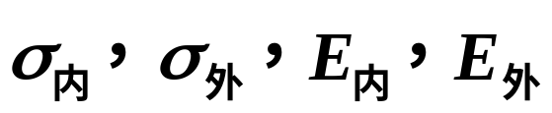






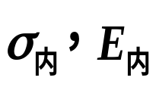
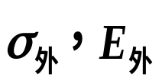
思考：腔内电荷q 的位置移动对
分布有无影响？
-
-
-
-
-
腔内电荷q 的位置移动对 分布有影响；对 分布无影响。

Slide 7



例1 在内外半径分别为R₁和R₂的导体球壳内，有一个半径为r 的导体小球，小球与球壳同心，让小球与球壳分别带上电荷量q和Q。试求：
（1）小球的电势V_{r}，球壳内、外表面的电势； （2）小球与球壳的电势差； （3）若球壳接地，再求小球与球壳的电势差。

Slide 8
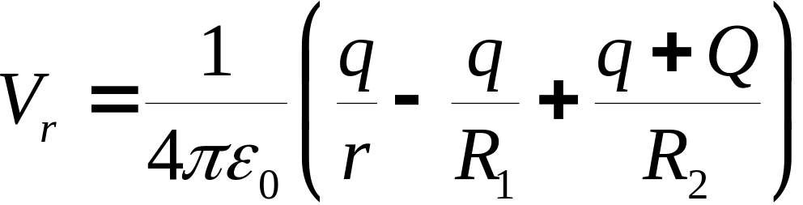
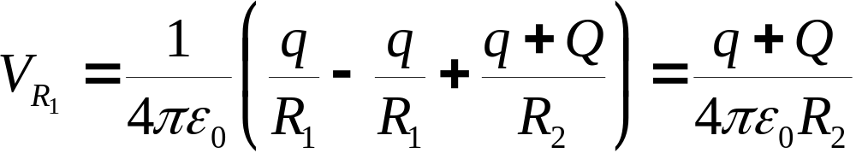
解：（1）由对称性可以肯定，小球表面上和球壳内外表面上的电荷分布是均匀的。小球上的电荷q将在球壳的内外表面上感应出-q和＋q的电荷，而Q只能分布在球壳的外表面上，故球壳外表面上的总电荷量为q+Q。
小球和球壳内外表面的电势分别为

Slide 9
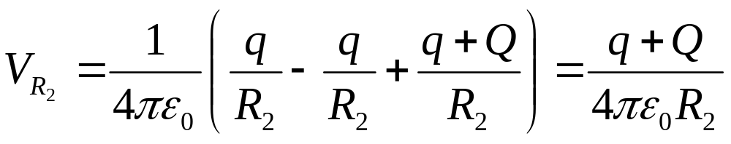
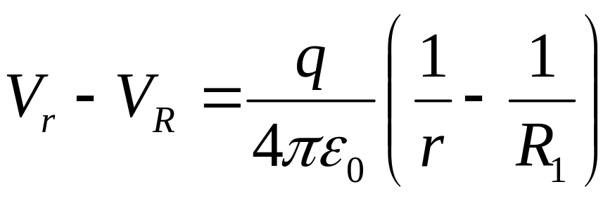
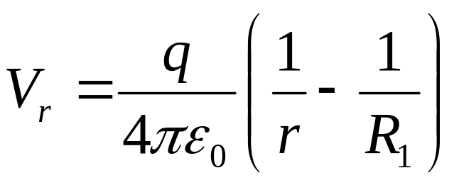
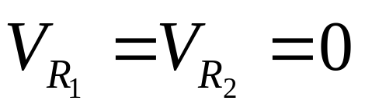
球壳内外表面的电势相等。
（2）两球的电势差为
（3）若外球壳接地，则球壳外表面上的电荷消失。两球的电势分别为

Slide 10
两球的电势差仍为
由结果可以看出，不管外球壳接地与否，两球的电势差恒保持不变。当q为正值时，小球的电势高于球壳；当q为负值时，小球的电势低于球壳, 与小球在壳内的位置无关，如果两球用导线相连或小球与球壳相接触，则不论q是正是负，也不管球壳是否带电，电荷q总是全部迁移到球壳的外边面上，直到V_{r}-V_{R}=0为止。

